Slide 1
A LINHA DE CUIDADO PARA SOBREPESO E OBESIDADE
Universidade de São Paulo
Faculdade de Saúde Pública
Vigilância Alimentar e Nutricional na Linha de Cuidado para Sobrepeso e Obesidade
Vigilância Alimentar e Nutricional na Linha de Cuidado para Sobrepeso e Obesidade

Slide 2
“...a obesidade pode ser compreendida como um agravo de caráter multifatorial decorrente de balanço energético positivo que favorece o acúmulo de gordura, associado a riscos para a saúde devido à sua relação com complicações metabólicas, como aumento da pressão arterial, dos níveis de colesterol e triglicerídeos sanguíneos e resistência à insulina. Entre suas causas, estão relacionados fatores biológicos, históricos, ecológicos, econômicos, sociais, culturais e políticos” (OMS, 2000; Brasil, 2013).
Vigilância Alimentar e Nutricional na Linha de Cuidado para Sobrepeso e Obesidade
Vigilância Alimentar e Nutricional na Linha de Cuidado para Sobrepeso e Obesidade
Notes:
Conceito de obesidade, definido pela OMS em 2000, presente no documento do Ministério da Saúde “Estratégias para o cuidado da pessoa com doença crônica : obesidade” (2014).

Slide 3
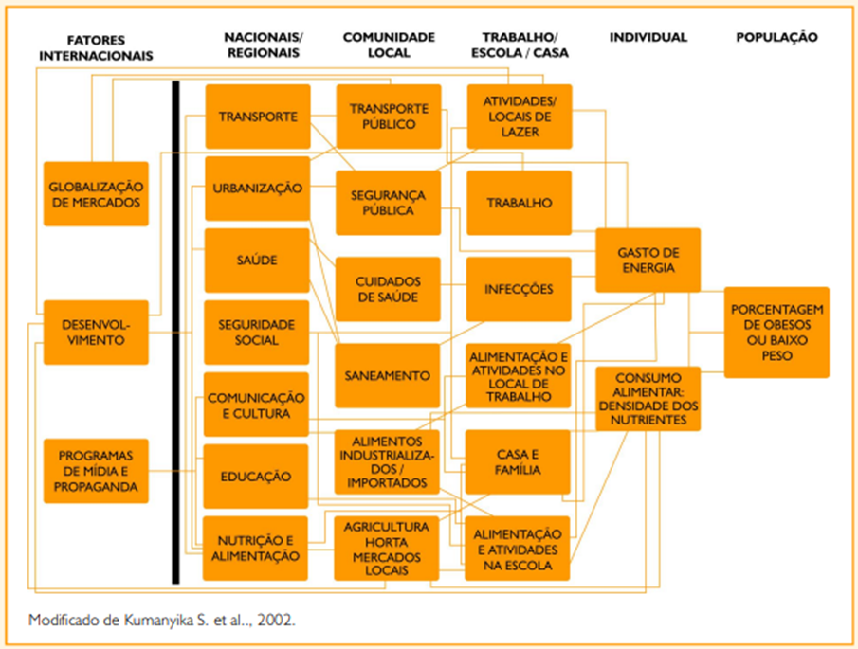
Determinantes do excesso de peso, em diferentes níveis.
BRASIL, 2006.
Vigilância Alimentar e Nutricional na Linha de Cuidado para Sobrepeso e Obesidade
Vigilância Alimentar e Nutricional na Linha de Cuidado para Sobrepeso e Obesidade
Notes:
BRASIL. Ministério da Saúde. Secretaria de Atenção à Saúde. Departamento de Atenção Básica. Caderno de Atenção Básica 12 - obesidade. Brasília, 2006.

Slide 4
Sobrepeso e Obesidade
São classificações do estado nutricional do indivíduo;
Em adultos, são baseadas no Índice de Massa Corporal (IMC):
Se o resultado for entre 25,0 e 29,9 kg/m² 🡪 SOBREPESO*
Se maior ou igual a 30,0 kg/m² 🡪 OBESIDADE*
IMC = Peso Corporal (kg) / Altura (m²)
EXCESSO DE PESO = SOBREPESO + OBESIDADE
* Apesar da aplicabilidade populacional do IMC, atletas e gestante devem ser avaliados com parâmetros específicos.
Vigilância Alimentar e Nutricional na Linha de Cuidado para Sobrepeso e Obesidade
Vigilância Alimentar e Nutricional na Linha de Cuidado para Sobrepeso e Obesidade

Slide 5
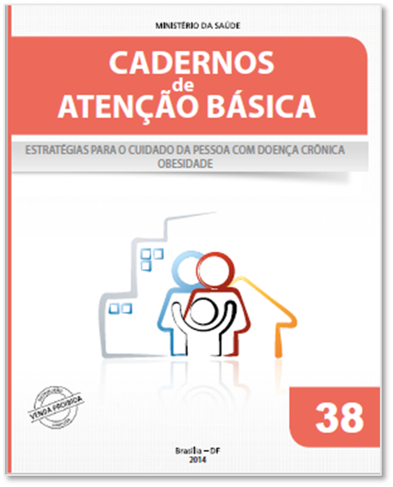
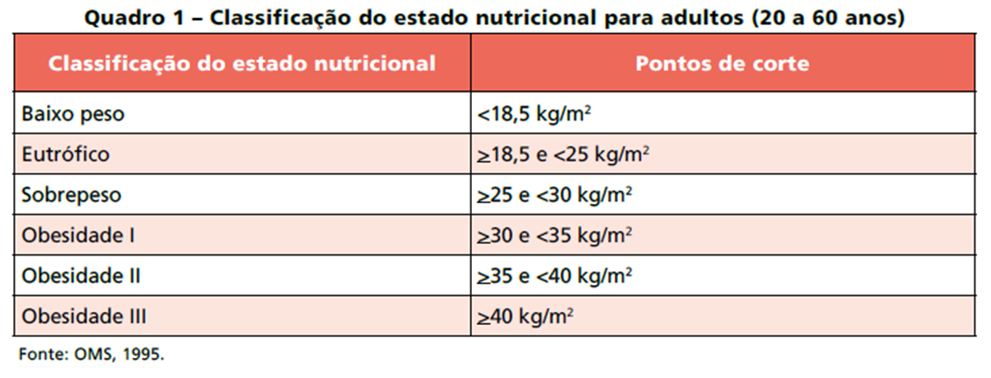
Classificações do IMC (adultos)
BRASIL, 2014.
Vigilância Alimentar e Nutricional na Linha de Cuidado para Sobrepeso e Obesidade
Vigilância Alimentar e Nutricional na Linha de Cuidado para Sobrepeso e Obesidade
Notes:
Classificação do estado nutricional adulto, segundo IMC. Destaque para as classificações de sobrepeso e obesidade que basearão a estratificação de risco.

Slide 6
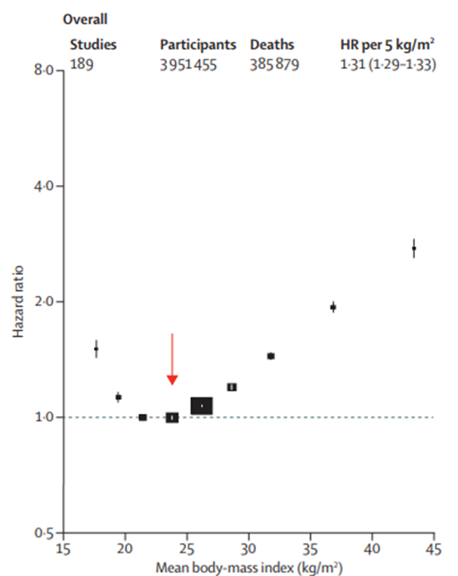
Relação entre IMC e mortalidade
Estudos de diferentes países confirmam a relação entre IMC e a mortalidade por todas as causas.
A mortalidade é mínima em IMC correspondente à eutrofia.
Valores de IMC mais altos (sobrepeso e obesidade) estão associados com aumento da mortalidade.
Em menor proporção, valores muito baixos de IMC (baixo peso) também aumentam a mortalidade.
Eutrofia
Global BMI Mortality Collaboration. Lancet (2016).
Vigilância Alimentar e Nutricional na Linha de Cuidado para Sobrepeso e Obesidade
Vigilância Alimentar e Nutricional na Linha de Cuidado para Sobrepeso e Obesidade
Notes:
Global BMI Mortality Collaboration. Body-mass index and all-cause mortality: individual-participant-data meta-analysis of 239 prospective studies in four continents. The Lancet. 2016; 388: 776–86

Slide 7
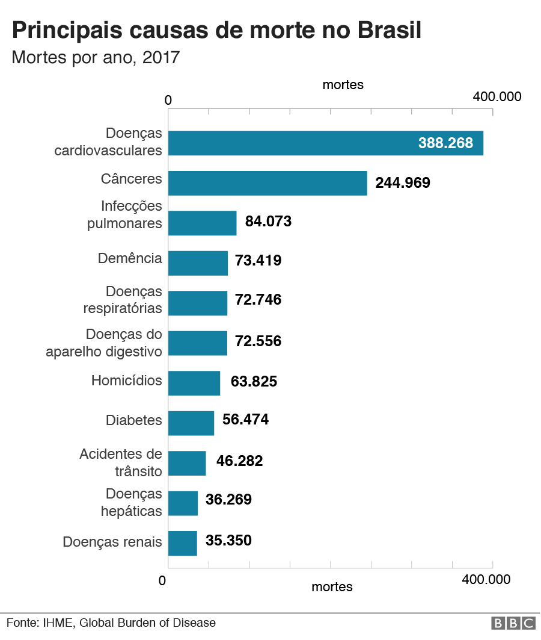
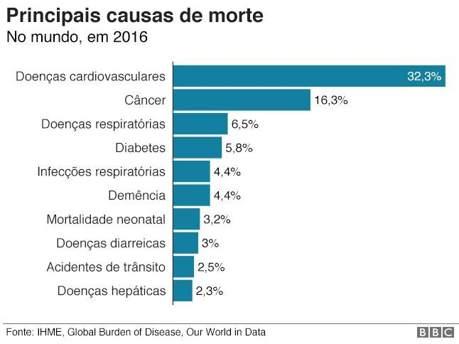
Vigilância Alimentar e Nutricional na Linha de Cuidado para Sobrepeso e Obesidade
Notes:
Fonte: GBD 2017 Diet Collaborators. Health effects of dietary risks in 195 countries, 1990–2017: a systematic analysis for the Global Burden of Disease Study 2017.
“A obesidade e seus determinantes são fatores de risco para três das quatro principais causas de doenças crônicas não transmissíveis (DCNTs) em todo o mundo, incluindo doenças cardiovasculares, diabetes tipo 2 e certos tipos de câncer.” (Lancet, 2019).

Slide 8
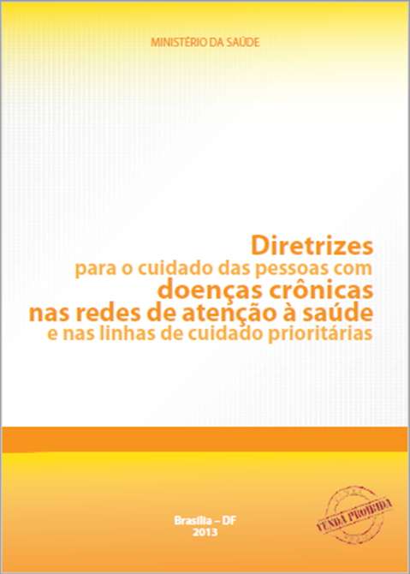
Diretrizes para o cuidado das Pessoas com Doenças Crônicas
A organização da Rede de Atenção às Pessoas com Doenças Crônicas tem por objetivos gerais:
1. Fomentar a mudança do modelo de atenção à saúde, fortalecendo o cuidado às pessoas com doenças crônicas.
2. Garantir o cuidado integral às pessoas com doenças crônicas.
3. Impactar positivamente nos indicadores relacionados às doenças crônicas.
4. Contribuir para a promoção da saúde da população e prevenir o desenvolvimento das doenças crônicas e suas complicações.
Vigilância Alimentar e Nutricional na Linha de Cuidado para Sobrepeso e Obesidade
Vigilância Alimentar e Nutricional na Linha de Cuidado para Sobrepeso e Obesidade

Slide 9
Linhas de Cuidado prioritárias
Eixos temáticos / linhas de cuidado priorizados na organização da rede:
Doenças renocardiovasculares;
Diabetes;
Obesidade;
Doenças respiratórias crônicas;
Câncer (de mama e colo de útero).
Vigilância Alimentar e Nutricional na Linha de Cuidado para Sobrepeso e Obesidade
Vigilância Alimentar e Nutricional na Linha de Cuidado para Sobrepeso e Obesidade
Notes:
“A partir do quadro epidemiológico apresentado, neste momento, serão priorizados na organização da rede os seguintes eixos temáticos, dentro dos quais serão desenvolvidas as linhas de cuidado para as doenças/fatores de risco mais prevalentes” (Brasil, 2013)

Slide 10
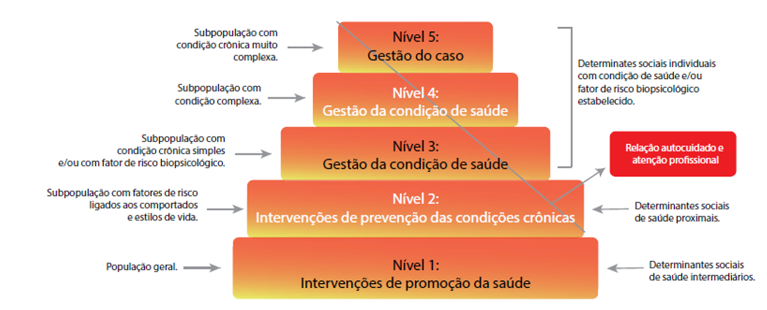
Modelo de Atenção às Condições Crônicas (MACC).
Mendes, 2011; Brasil, 2013.
Vigilância Alimentar e Nutricional na Linha de Cuidado para Sobrepeso e Obesidade
Vigilância Alimentar e Nutricional na Linha de Cuidado para Sobrepeso e Obesidade
Notes:
“Esse modelo estrutura-se pela estratificação de cinco níveis de intervenções de saúde sobre seus determinantes e suas populações a partir da qual se definem ações e práticas da equipe de saúde mais adequadas a cada grupo-estrato.”(Brasil, 2013).
A explicação sobre cada nível do MACC encontra-se na página 13 do documento “Diretrizes para o cuidado das pessoas com doenças crônicas nas redes de atenção à saúde e nas linhas de cuidado prioritária” (2013).

Slide 11
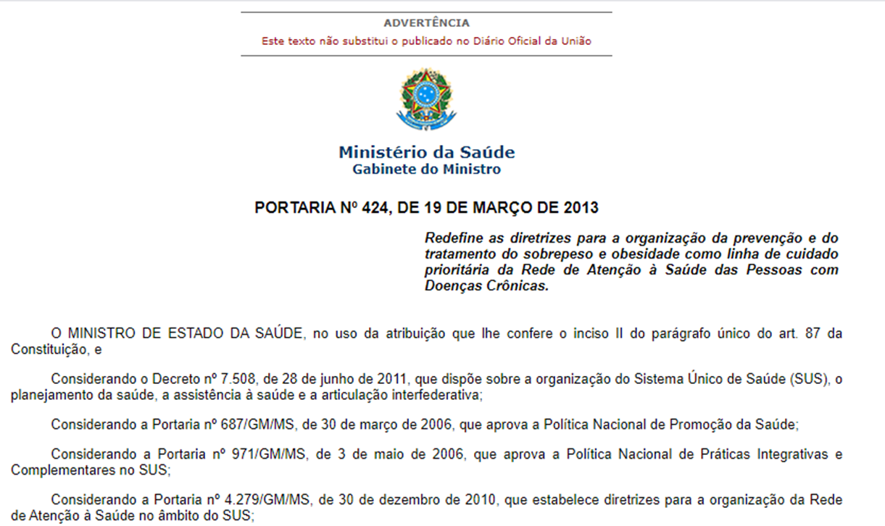
A Linha de Cuidado para Sobrepeso e Obesidade (LCSO)
Vigilância Alimentar e Nutricional na Linha de Cuidado para Sobrepeso e Obesidade
Vigilância Alimentar e Nutricional na Linha de Cuidado para Sobrepeso e Obesidade

Slide 12
A Linha de Cuidado para Sobrepeso e Obesidade (LCSO)
Portaria 424, de 19 de março de 2013: Atribuições da Atenção Primária à Saúde
a) realizar a vigilância alimentar e nutricional da população adstrita com vistas à estratificação de risco para o cuidado do sobrepeso e da obesidade;
b) realizar ações de promoção da saúde e prevenção do sobrepeso e da obesidade de forma intersetorial e com participação popular, respeitando hábitos e cultura locais, com ênfase nas ações de promoção da alimentação adequada e saudável e da atividade física;
c) apoiar o autocuidado para manutenção e recuperação do peso saudável;
d) prestar assistência terapêutica multiprofissional aos indivíduos adultos com sobrepeso e obesidade que apresentem IMC entre 25 e 40 kg/m², de acordo com as estratificações de risco e as diretrizes clínicas estabelecidas;
Vigilância Alimentar e Nutricional na Linha de Cuidado para Sobrepeso e Obesidade
Vigilância Alimentar e Nutricional na Linha de Cuidado para Sobrepeso e Obesidade

Slide 13
A Linha de Cuidado para Sobrepeso e Obesidade (LCSO)
Portaria 424, de 19 de março de 2013: Atribuições da Atenção Primária à Saúde
e) coordenar o cuidado dos indivíduos adultos que, esgotadas as possibilidades terapêuticas na Atenção Básica, necessitarem de outros pontos de atenção, quando apresentarem IMC = 30 kg/m² com comorbidades ou IMC = 40 kg/m²;
f) prestar assistência terapêutica multiprofissional aos usuários que realizaram procedimento cirúrgico para tratamento da obesidade após o período de acompanhamento pós-operatório realizado na Atenção Especializada Ambulatorial e/ou Hospitalar; e
g) garantir o acolhimento adequado das pessoas com sobrepeso e obesidade em todos os equipamentos da atenção básica, incluindo os Pólos de Academia da Saúde;
Vigilância Alimentar e Nutricional na Linha de Cuidado para Sobrepeso e Obesidade
Vigilância Alimentar e Nutricional na Linha de Cuidado para Sobrepeso e Obesidade

Slide 14
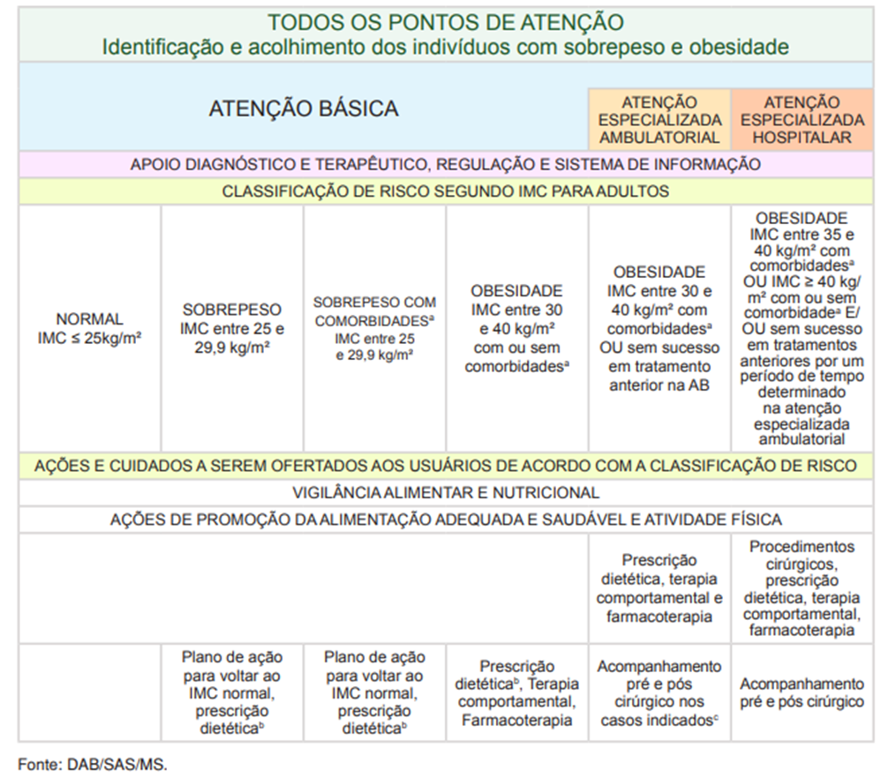
Quadro resumo da atenção à saúde de pessoas com sobrepeso e obesidade nos pontos de atenção da RAS.
Vigilância Alimentar e Nutricional na Linha de Cuidado para Sobrepeso e Obesidade
Vigilância Alimentar e Nutricional na Linha de Cuidado para Sobrepeso e Obesidade
Notes:
Estratificação de risco segundo IMC preconizada nas diretrizes para a organização da prevenção e do tratamento do sobrepeso e da obesidade na RAS (BRASIL, 2015).

Slide 15
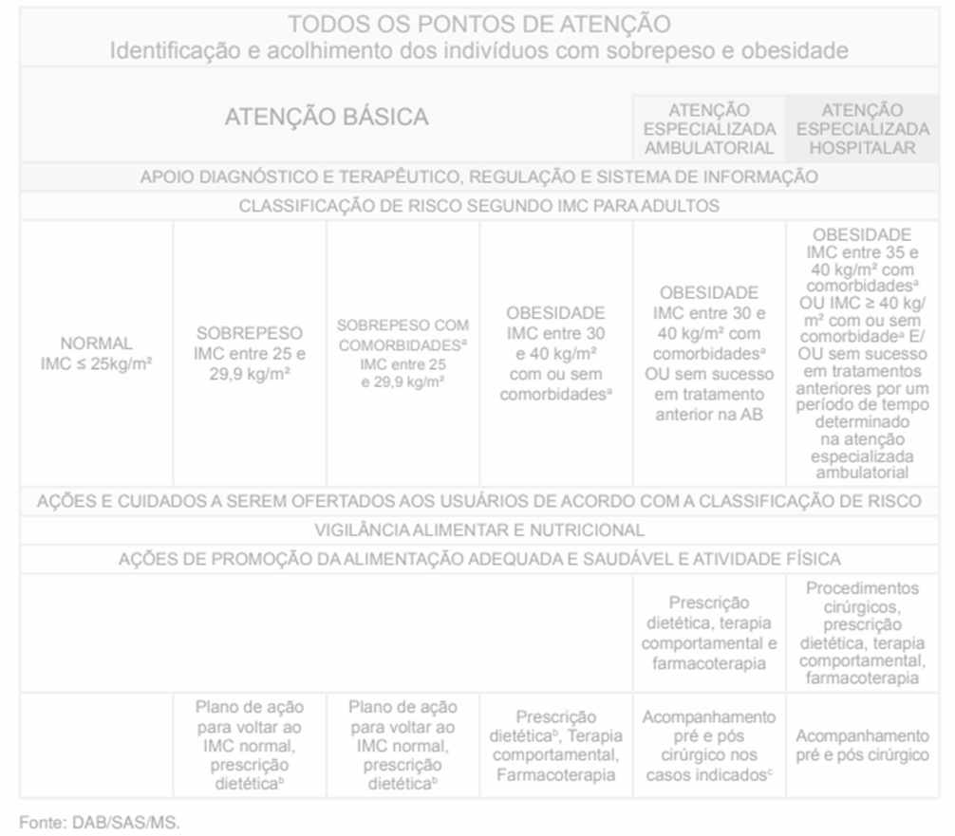
Quadro resumo da atenção à saúde de pessoas com sobrepeso e obesidade nos pontos de atenção da RAS.
Tratamentos convencionais (abordagem prescritiva e ênfase no peso corporal) 🡪 baixa eficácia no longo prazo, menor aderência ao tratamento e comportamentos de risco para transtornos alimentares.
Foco da atenção nutricional: mudança de comportamentos e hábitos alimentares;
Perda de peso como uma consequência do processo.
Apesar da classificação de risco ser baseada no IMC e nas comorbidades....
...e as ações baseadas no plano de ação para voltar ao IMC normal e na prescrição dietética...
Vigilância Alimentar e Nutricional na Linha de Cuidado para Sobrepeso e Obesidade
Vigilância Alimentar e Nutricional na Linha de Cuidado para Sobrepeso e Obesidade

Slide 16
Bibliografia
Alvarenga, M; Figueiredo M; Timerman F; Antonaccio C. Nutrição comportamental. Barueri, SP: Manole. 2ª ed. 2018.
Brasil. Ministério da Saúde. Portaria 424, de 19 de março de 2013. Redefine as diretrizes para a organização da prevenção e do tratamento do sobrepeso e obesidade como linha de cuidado prioritária da Rede de Atenção à Saúde das Pessoas com Doenças Crônicas. Brasília, 2013.
Brasil. Ministério da Saúde. Diretrizes para o cuidado das pessoas com doenças crônicas nas redes de atenção à saúde e nas linhas de cuidado prioritária. Brasília, 2013.
Brasil. Ministério da Saúde. Secretaria de Atenção à Saúde. Departamento de Atenção Básica. Caderno de Atenção Básica 38 – Estratégias para o cuidado da pessoa com doença crônica : obesidade. Brasília, 2014.
Brasil. Ministério da Saúde. Secretaria de Atenção à Saúde. Departamento de Atenção Básica. Caderno de Atenção Básica 12 - obesidade. Brasília, 2006.
Global BMI Mortality Collaboration. Body-mass index and all-cause mortality: individual-participant-data meta-analysis of 239 prospective studies in four continents. The Lancet. 2016; 388: 776–86
Swinburn B.A. et al. The Global Syndemic of Obesity, Undernutrition, and Climate Change: The Lancet Commission report. Lancet. 2019: 393: 791-846.
Vigilância Alimentar e Nutricional na Linha de Cuidado para Sobrepeso e Obesidade
Vigilância Alimentar e Nutricional na Linha de Cuidado para Sobrepeso e Obesidade
Notes:
Bibliografia utilizada na elaboração dos slides

